Slide 1
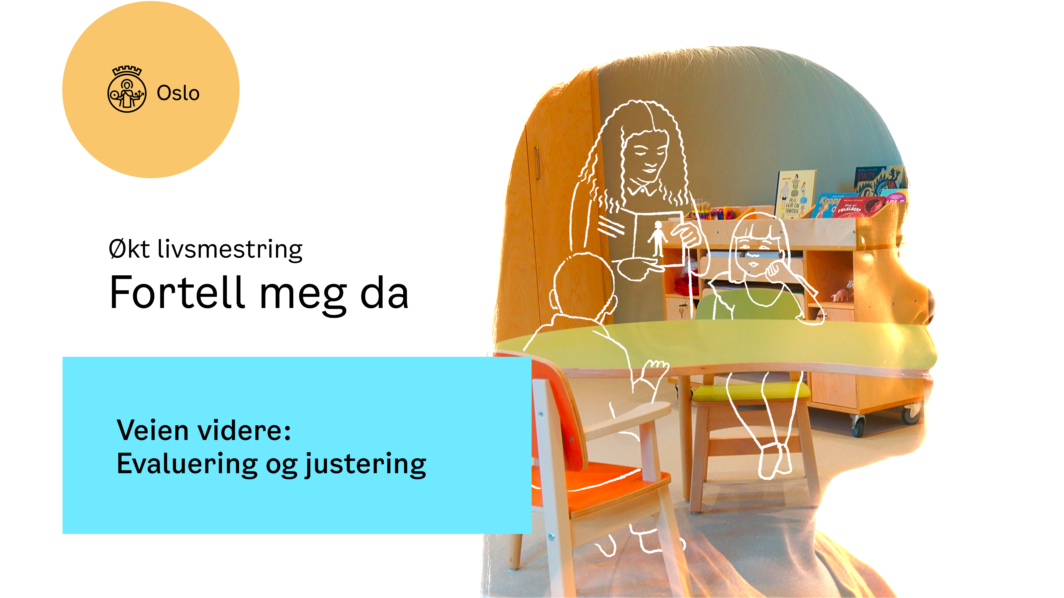
Steg 4

Slide 2
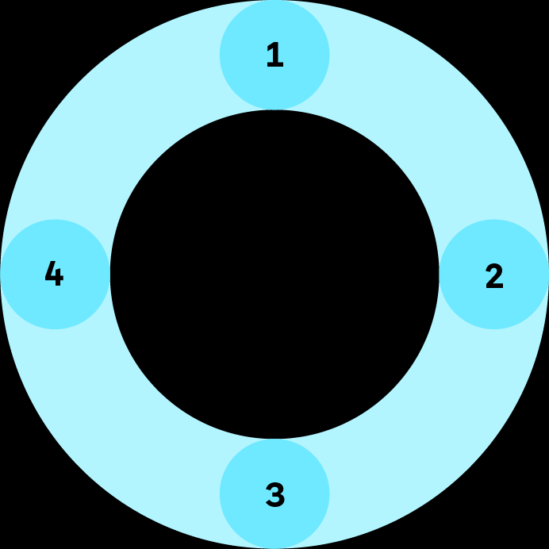
Lederansvar
Dere har nå gjennomført en periode med «Fortell meg da».
Dette er ikke et arbeid man blir ferdig med etter én runde, men krever kontinuerlig fokus for å stadig bli mer trygg og systematisk.
Utfordringen videre er å holde arbeidet varmt og ikke miste motivasjonen.
Lag en plan
Evaluer
og juster
Felles
forståelse
Kom i gang

Slide 3
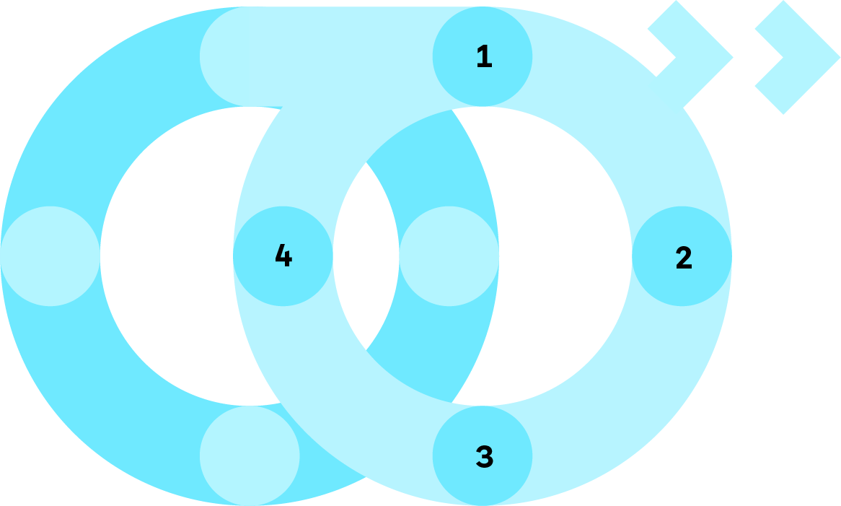
Lederansvar
For å sikre kontinuerlig læring er det viktig å evaluere hva som gikk bra og hva som eventuelt kan justeres til neste gang.
Tenk på prosessen som en sirkel som ikke gjentar seg likt hver gang, men som vedlikeholdes og videreutvikles med utgangspunkt i der dere er.
I runde to er det viktig å ta med læring og justere i tråd med evalueringen.
Det er ikke sikkert dere trenger å jobbe på samme måte med felles forståelse en gang til, men fordype dere i noen tema dere har behov for. Vurder dette ut i fra evalueringen dere gjør.
Ta med læring
og juster i tråd
med evaluering
Evaluer
Og juster
Felles fordypelse,
gjenta ved behov
Planlegge og
gjennomføre
aktiviteter

Slide 4

Lederansvar
Vi anbefaler å gjennomføre evalueringen i to trinn:
Evalueringssamtale mellom leder og pedagoger
Felles refleksjon med hele ansattgruppen
På de neste sidene følger råd og tips til hvordan
gjennomføre samtalene.
Dette skal dere gjennom

Slide 5
Lederansvar
Evaluering leder og pedagog
I etterkant av gjennomførte samlinger og små drypp i hverdagen er det viktig at leder og pedagoger først setter seg ned og evaluerer sammen, før man involverer resten av personalet.
Ta frem planene dere har hatt for perioden og evaluer sammen.
Bruk gjerne et møtepunkt dere allerede har.
På neste side finner dere hjelpespørsmål.

Slide 6
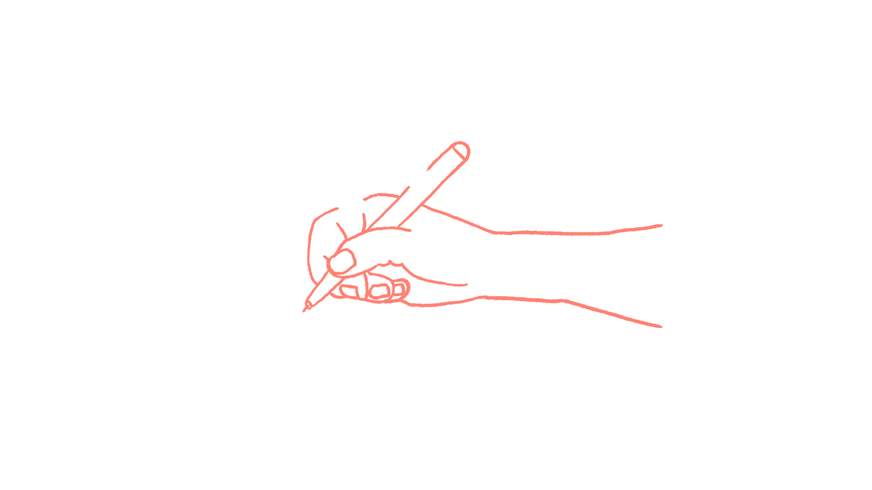
Spørsmål til evaluering:
Leder og pedagoger
Lederansvar
Tenk tilbake på perioden dere har jobbet med tema.
Hvordan har gjennomføringen gått?
  Hva har vi lært av arbeidet?
  Hva er vi stolte over å ha fått til?
Hva har fungert bra? Hvorfor?
  Hva har vært inspirerende?
Hva var utfordrende? Hvorfor?
Hvor er vi nå?
Hvilke endringer merker vi hos barna? Gi eksempler
  For eksempel at man har observert at et barn setter grenser for seg selv i lek med andre, sier stopp om de opplever at noen har trådd over grensene deres eller fortalt om noe som vekker bekymring.
Er det noen behov som må dekkes?
  Materiell, kunnskap vi må fordype oss i etc.
Hva gjør vi videre?
  Trenger vi mer kunnskap, øving, en tydeligere plan, rutiner, tid, feedback etc.
Oppdatere plan/årshjul
Ta notater!

Slide 7



Lederansvar
Suksessfaktorer:
Hvordan har vi jobbet med suksessfaktorene?
Hva har vært bra og hva kan bli bedre?
Lederansvar
Lederansvar
Pedagogansvar
Organisatoriske rammer
Felles eierskap
hos alle
Pedagogisk
tilnærming
Lage en plan
Forberede og øve
Nødvendig materiell
Oppmuntring og støtte
Evaluering
Felles forståelse
Hensikt og mening
Håndtere motstand
Dele erfaringer
Grunnleggende begreper
Følge progresjon
Tilpasse opplæring
Tilrettelegge for drypp
Notes:
Husker dere suksessfaktorene fra Steg 1? Hvordan har dere jobbet med de forskjellige? Hva har vært bra og hva kan bli bedre? Hva er viktig at dere gjør videre?
Organisatoriske rammer​
​
Lage en plan som tydeliggjør hvem gjør hva og når, og hva hvis det er sykdom. Det er en fordel å være to i aktiviteter. ​
Tid til forberedelse og øve på pedagogisk opplegg. ​
Tilgang på materiell/ressursbank ​
(bøker, maler, pc, skjerm, osv)​
Oppfølgingssamtale/debrief med kollega/leder etter opplæring for å evaluere, lære og håndtere eventuelle følelser.​
Evaluer arbeidet som er gjort, ta med læring. og juster planen.
Felles eierskap hos alle:
Etablere en felles forståelse for ​
hvorfor og hvordan vi skal snakke ​
systematisk med barn om rettigheter. ​
Felles kompetanseheving og øving ​
slik at ansatte blir tryggere og opplever ​
mer mestring når barn kommer med ​
bekymringsfulle utsagn – hvordan kan ​
vi ta i mot, svare, snakke?
Pedagogisk tilnærming:
​
Starte med grunnleggende begreper og kunnskap. Bygge videre på dette og skape naturlig progresjon. ​
Tilpasse opplæring til språk, alder, kultur, varighet og gruppestørrelse.​
Variere pedagogiske virkemidler slik som rollespill, litteratur, filmer, tegning, musikk og bevegelse. ​
Tilrettelegge for spontane drypp i hverdagen.

Slide 8
Lederansvar
Refleksjonsoppgave – ansattgruppen
I etterkant av første evaluering med leder og pedagoger er det lurt å ta en felles refleksjonsrunde med alle ansatte for å sikre at de er involvert og koblet på prosessen.
Bruk et møtepunkt dere allerede har.
På neste side finner dere hjelpespørsmål.

Slide 9
Spørsmål til refleksjonsrunde:
Ansattgruppen
Lederansvar
Tenk tilbake på perioden dere har jobbet med tema.
Hvordan har gjennomføringen gått?
  Hva har vi lært av arbeidet?
  Hva er vi stolte over å ha fått til?
Hva synes vi har fungert bra? Hvorfor?
  Hva har vært inspirerende?
Hva var utfordrende? Hvorfor?
Hvilke endringer merker vi hos barna? Har vi noen eksempler?
  For eksempel at man har observert at et barn setter grenser for seg selv i lek med andre eller sier stopp om de opplever at noen har trådd over grensene deres eller fortalt om noe som vekker bekymring.
Hva vil vi lære mer om?
  Hva skal vi fordype oss i videre?
Se på oppdatert plan og snakke om hva som skjer videre
Ta notater!

Slide 10

Ta med erfaringene og juster veien videre.
Lykke til med neste runde!

Slide 11

Utviklet av
Bydel Gamle Oslo og Utdanningsetaten
I samarbeid med
Områdesatsingene i Oslo
Delprogram oppvekst og utdanning

